Slide 1
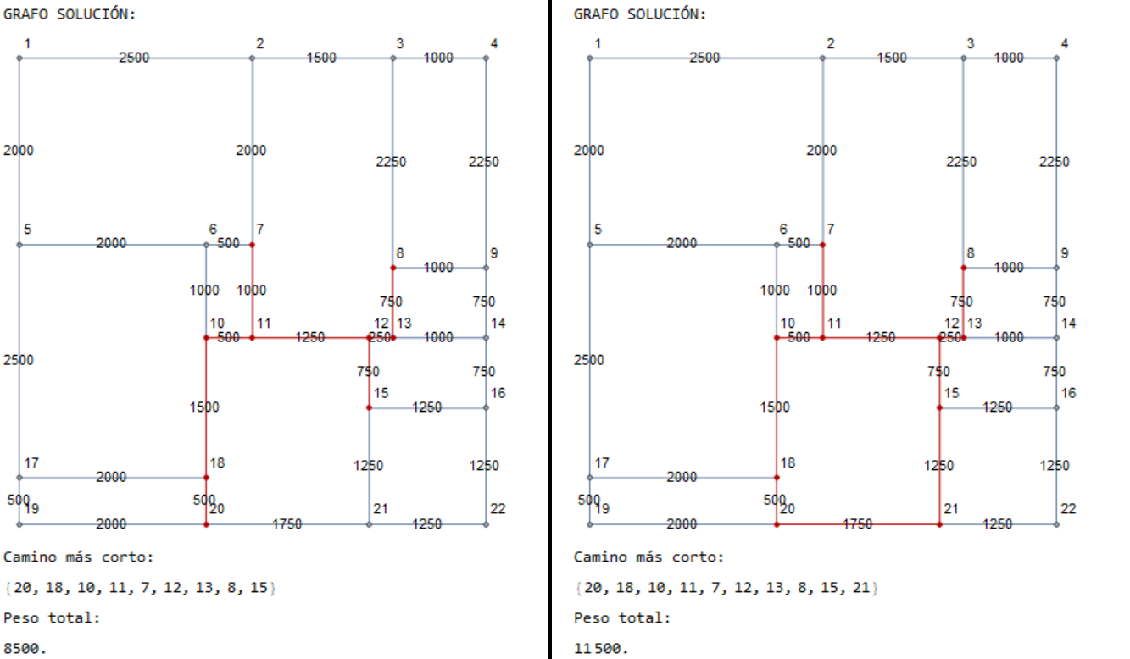
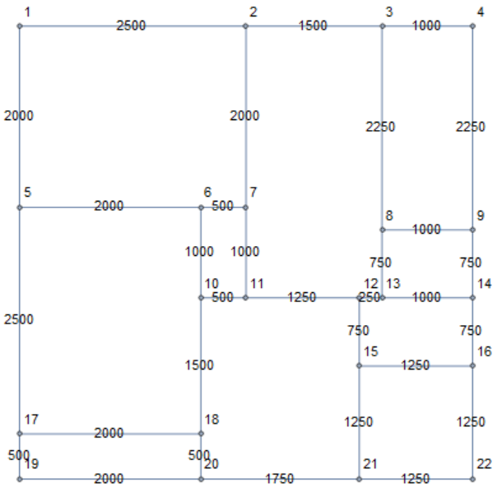
ALGORITMO PARA LA OBTENCIÓN DE UN CAMINO DE EXPANSIÓN MÍNIMA EN UN GRAFO POLIGONAL
Jesús Mendoza Verduzco¹ y Fidel González Gutiérrez²
¹Instituto Tecnológico de Colima, ²Universidad Politécnica de Querétaro
INTRODUCCIÓN
Se busca la construcción de un algoritmo que permita la obtención de un árbol de expansión mínima a partir de un grafo poligonal.
El desarrollo del algoritmo tiene como objetivo fungir como un elemento comparable con otros algoritmos que buscan el mismo resultado, para medir los tiempos de ejecución y la aproximación a la solución óptima, a su vez, ser una herramienta aplicable a futuros trabajos de optimización.
METODOLOGÍA
Se hizo uso de una metodología de tipo prototipo, utilizando como herramienta principal un repositorio de Gitlab, el cual fungía como control de versiones y como medio para compartir los avances con el resto de los integrantes de la investigación.
CONDICIONES INICIALES
El algoritmo debe ser desarrollado con el lenguaje de programación Wolfram, en el IDE Mathematica.
El árbol de expansión mínima debe tocar a todos los polígonos que componen el grafo.
El árbol debe comenzar por uno de los vértices de la periferia del grafo.
Se construirá un algoritmo voraz que analice todos los posibles caminos del grafo.
DESARROLLO
Durante el transcurso del desarrollo de este proyecto hubo varios problemas, principalmente por la inexperiencia del lenguaje de programación, lo cual hizo una gran complicación durante la codificación del algoritmo. Gracias a que el investigador nos otorgó material para comprender y familiarizarnos con el lenguaje se pudo llevar a cabo de una manera más satisfactoria el desarrollo y el transcurso del proyecto.
En la figura 1 se muestra el grafo poligonal propuesto por el investigador, al cual sería procesado por el algoritmo.
RESULTADO
El algoritmo codificado funciona correctamente, obteniendo un resultado bastante aproximado a la solución óptima, usando un tiempo de procesamiento bastante aceptable, y cumpliendo con cada una de las condiciones propuestas.
En la figura 2 se nuestra el grafo con el camino de expansión mínima encontrado por el algoritmo.
Figura 1. Grafo poligonal a procesar.
Figura 2. Grafo con el camino de expansión mínima en camino (izquierda) y en ciclo (derecha).

